Slide 1
💮
LOTTE
POINT
201310630 이준석
201510657 정선민
201515001 김승원
201610593 김진영

Slide 2
INDEX
01 연구 목적
02 분석의 방향성 03 사용한 분석 TOOL
04 데이터 분석 과정
04 결과에 대한 마케팅적 제안 05 질의응답

Slide 3

001
연구 목적
L-POINT 고객의 사용 내역 데이터를 바탕으로 고객 세그먼트를 분류하고 고객 맞춤형 마케팅 제안
R F M 모형과 장바구니 분석을 통해 고객 세그먼트 분류
Collaborative Filtering 분석을 통해 연관성 있는 고객들을 찾아 상품 추천

Slide 4

002
분석의 방향성
어떤 품목이
많이
팔렸나
품목별
업종별
시간대별
장바구니 분석
RFM
월별
총 4개의 항목별로 나누어진 데이터를 합치는 과정
전처리
탐색적
데이터 분석
총
판매금액
고객 Segment
분류
맞춤형
마케팅
제안

Slide 5
003
장바구니 분석(Market Basket Analysis)
하나의 장바구니는 고객이 한 번의 구매에서 산 물건을 알려준다
이를 통해 어떤 물품들이 함께 구매되는 경향이 있는지 분석하여 패턴 및 연관 규칙을 분석하는 기법
월마트는 장바구니 분석을 통해 ‘맥주와 기저귀’의 연관규칙을 발견하였고 마케팅 활동으로 활용

Slide 6
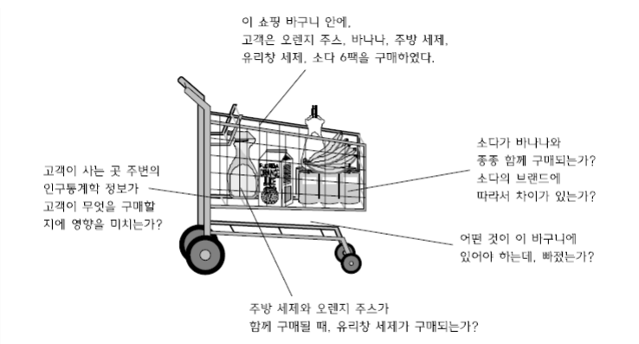
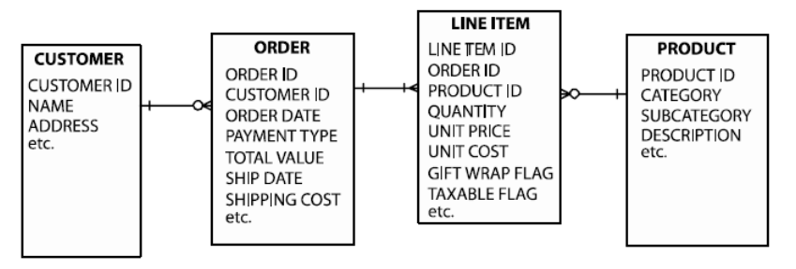
003
장바구니 분석(Market Basket Analysis)
장바구니 분석은 하나의 기법을 지칭하는 것은 아님
POS 거래 데이터를 이해하는 것과 관련된 여러 분석을 통칭
분석한 정보를 바탕으로 상품의 배치, 특정 상품에 대한 행사 여부, 쿠폰 발행 등 마케팅 방법으로의 활용이 가능함

Slide 7
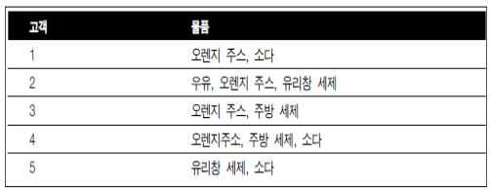
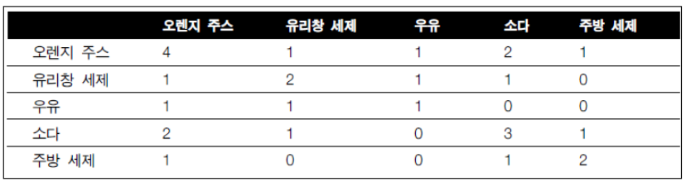
003
장바구니 분석(Market Basket Analysis)
오렌지 주스와 소다의 같이 팔리는 경우가 많다
주방 세제는 우유와 같이 팔리지 않는다
우유는 소다 혹은 주방세제와 같이 팔리지 않는다

Slide 8
003
고객가치분석(Recency/Frequency/Monetary)
고객의
최근성
(Recency)
고객의
구매빈도
(Frequency)
고객의
구매금액(Monetary)
세가지 변수를 측정한 지표를 바탕으로 고객이 기업에 가져다 주는 수익에 얼마나 기여하는지를 분석하는 기법
RFM 모형은 다양한 고객가치 측정 지표들 가운데 재무적인 가치 측정 뿐만 아니라, 관계 활동에 대한 질적 측면도 함께 고려한 고객가치 평가 모형

Slide 9
003
고객가치분석(Recency/Frequency/Monetary)
구매 최근성(Recency)
고객의 마지막 구매 시점이 언제인지를 나타내는 변수로써 산업에 따라 다소 차이가 있지만 일반적으로 최근에 구매한 고객일수록 현재의 관계가 유의미하다고 판단할 수 있음 2. 구매 빈도(Frequency)
고객이 정해진 기간 동안 얼마나 자주 구매 했는지를 나타내는 변수로써 동일한 기간 동안 구매횟수가 많을수록 높은 점수가 부과되며, 고객의 구매/이용활동성을 판단할 수 있음 3. 구매 금액(Monetary)
일정 기간 동안에 고객의 총 구매 금액을 나타내는 변수로써 구매액이 높을 수록 높은 점수를 획득할 수 있으나, 지나치게 높은 구매액이 존재할 경우 RFM 지수 측정 시 상한선을 두는 것이 전체적인 지수 왜곡을 방지할 수 있음

Slide 10
003
고객가치분석(Recency/Frequency/Monetary)
RFM 모형
RFM 지수 = aㆍ최근성(R) + bㆍ구매빈도(F) + cㆍ구매액(M)
- a/b/c는 가중치를 나타내며 산업에 따라 RㆍFㆍM의 중요도가 다를 수 있으므로 그 중요도에 따라 다른 가중치를 적용하는 것이 합리적
(경우에 따라 유의미한 변수만을 선별적으로 선택하여 적용할 수 있음)

Slide 11
003
고객가치분석(Recency/Frequency/Monetary)
FRM 모형의 대표적인 활용 방법
고객 세그먼트 – R/F/M 각 변수에 따라 고객을 분류하여, 차별화된 마케팅을 위한 고객세분화에 활용할 수 있음
고객 스코어링 – 각 고객의 RFM지수를 산출하여 고객을 평가하는 지수로 활용 ex) 고객의 등급을 부여하여 고객군의 분류

Slide 12
003
협업 필터링 (Collaborative Filtering)
많은 사용자들로부터 얻은 기호정보(taste information)에 따라 사용자들의 관심사들을 자동적으로 예측하게 해주는 방법
고객들의 선호도와 관심 표현을 바탕으로 선호도, 관심에서 비슷한 패턴을 가진 고객들을 식별해 내는 기법
즉 특정 사용자의 정보 뿐만 아니라 많은 사용자들로부터 수집한 정보를 사용함

Slide 13
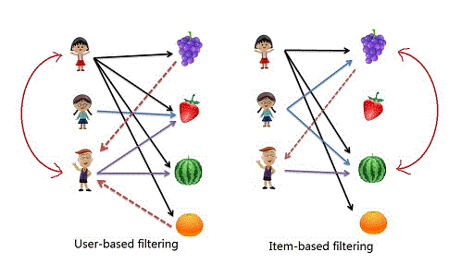
003
협업 필터링 (Collaborative Filtering)
(1) 나와 가장 유사한 성향을 지닌 사람을 기반으로 그 사람이 들은 아이템을 추천해주는 것
(2) 내가 선호하는 아이템을 기반으로 가장 유사한 성향의 아이템을 추천해주는 것

Slide 14




003
협업 필터링 (Collaborative Filtering)
비슷한 취향을 가진 고객들에게 서로 아직 구매하지 않은 상품들은 교차 추천하거나 고객의 취향이나 생활 형태에 따라 관련 상품을 추천하는 형태의 서비스를 제공
사용자들의 과거의 경향이 미래에서도 그대로 유지 될 것이라는 전제

Slide 15



003
보통 2가지 단계로 운영됨.
1. 기존의 어느 정도 예측이 가능한 고객들과 비슷한 패턴을 가진 고객들을 찾는다.
2. 기존 고객들의 행동을 예측하기 위해 첫 번째 단계에서 찾은 비슷하다고 생각된 고객들의 행동을 수치화하여 사용한다.
협업 필터링 (Collaborative Filtering)

Slide 16
003 종류
능동적 필터링, 수동적 필터링
능동적 필터링
비슷한 관심사를 가진 동료, 친구 등의 사람들이 상품 등을 평가하고 또한 웹에서 이런 정보들을 공유하는 것.
수동적 필터링
웹 브라우저를 통해 사람들의 행동을 추적하고(following) 사용자들의 기호도를 찾아내는 것. 단순 스캔인지 정독인지 분석하기 위해 시간도 함께 분석함.
사람들이 직접 그 문제를 고려하여 정보를 공급하기 때문에 신뢰성 있는 정보를 통해 근거있는 설명을 제시할 수 있다는 장점.

Slide 17
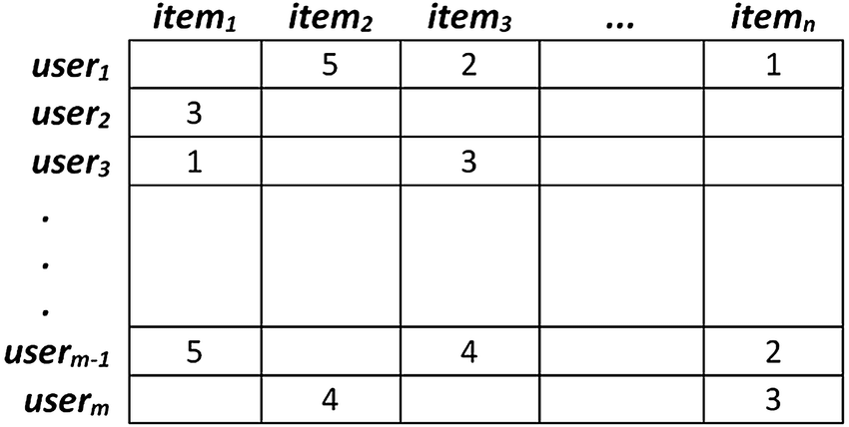
003 종류
아이템 기반 협업 필터링
아마존에서 사용해 유명해짐
1. 아이템 간의 상관관계를 결정하는 아이템 매트릭스(item-item matrix)를 만든다.
2. 매트릭스를 사용하여 최신 사용자의 데이터를 기반으로 그 사용자의 기호를 유추한다.
고객이 선호도를 입력한 기존의 상품들과 예측하고자 하는 상품과의 유사도를 계산하여 고객의 선호도를 예측하는 방법

Slide 18
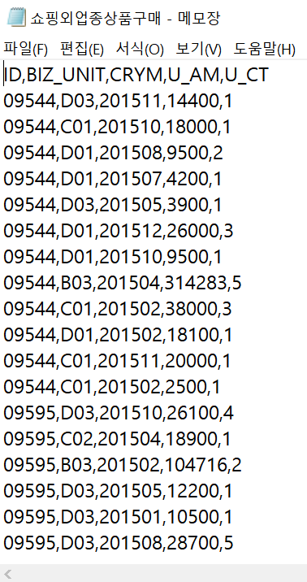
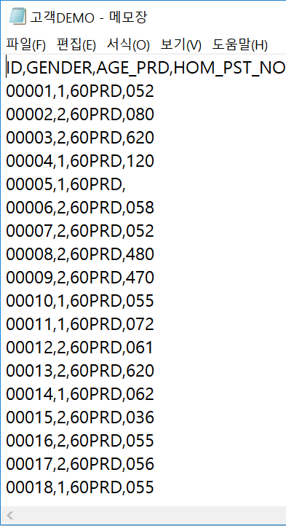
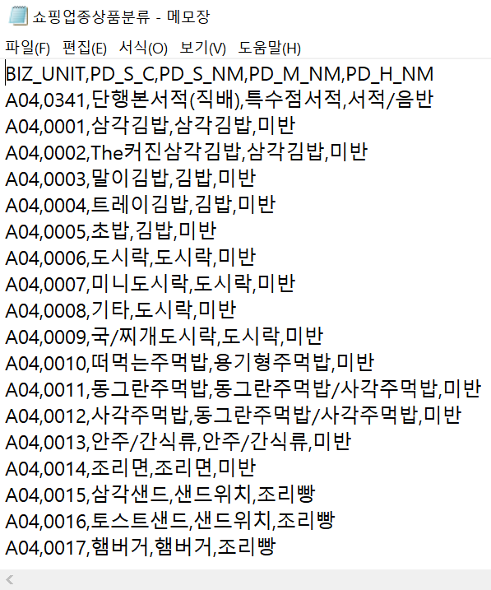
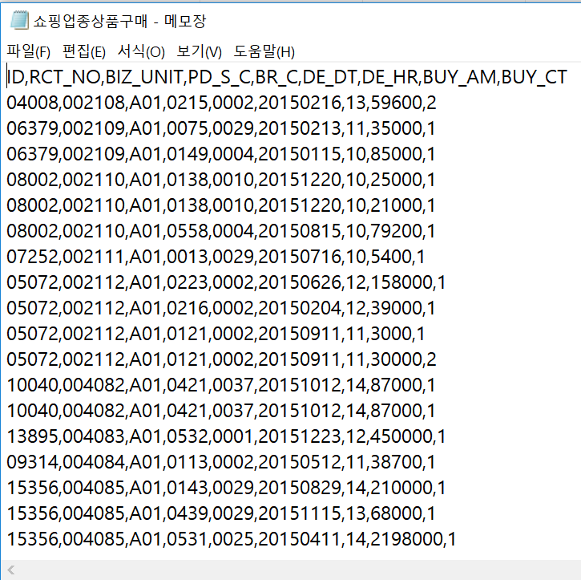
004
전처리

Slide 19
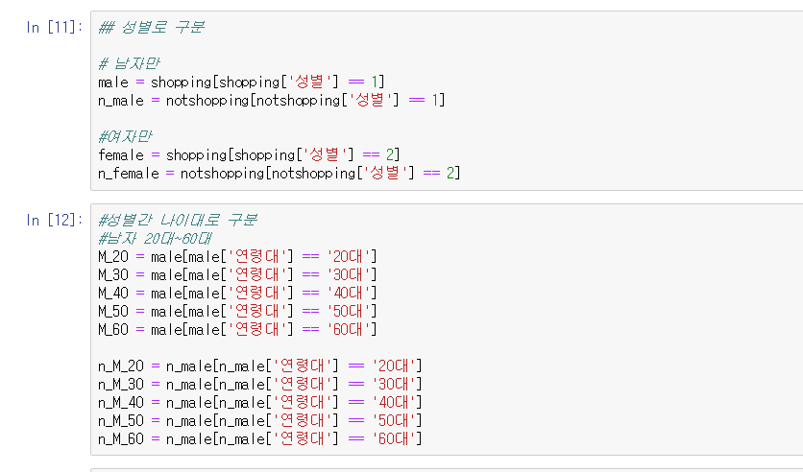
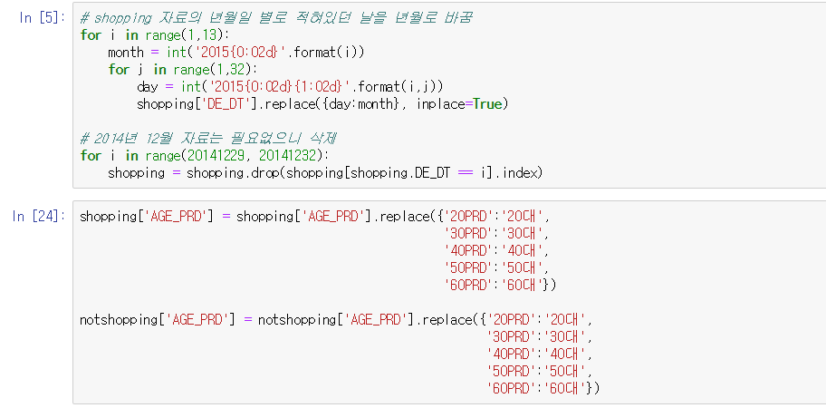
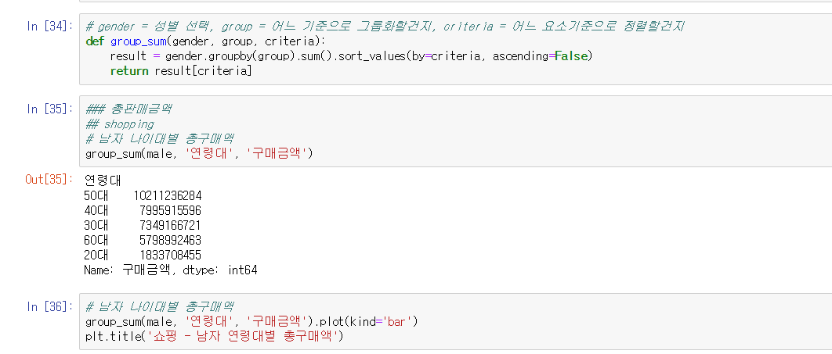
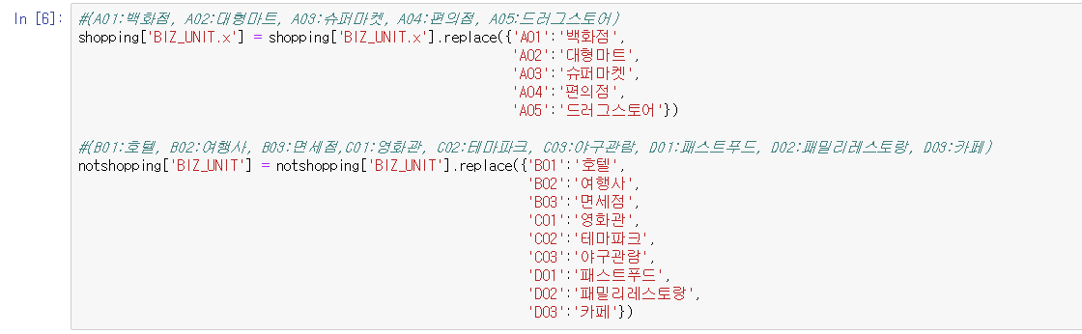
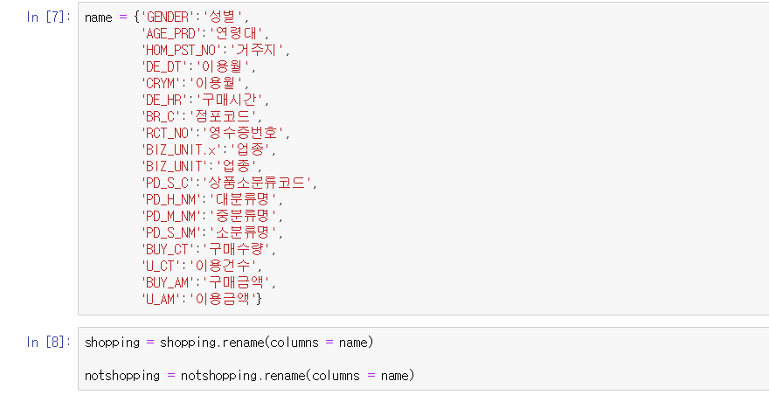
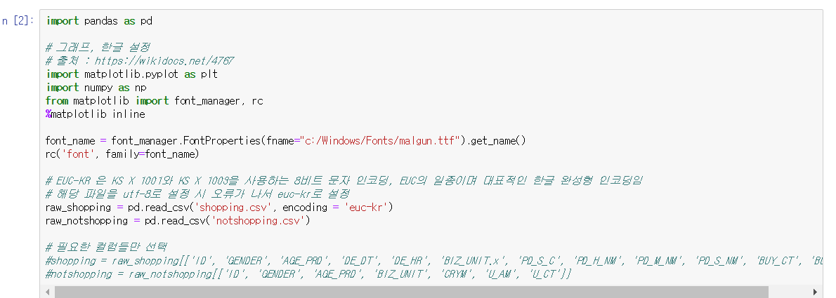
004
전처리

Slide 20
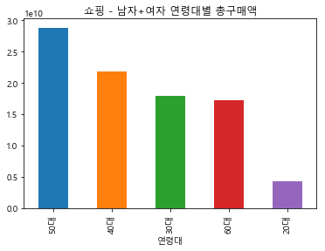
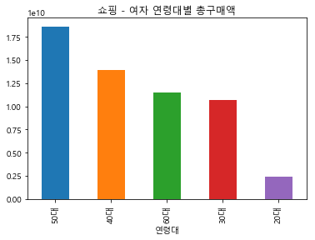
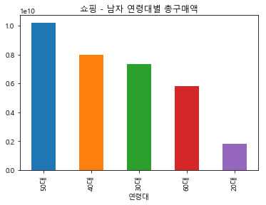
004
탐색적 데이터 분석

Slide 21
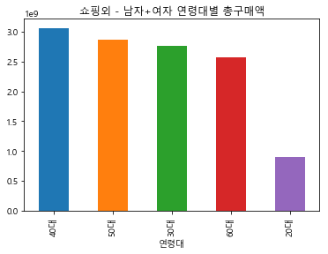
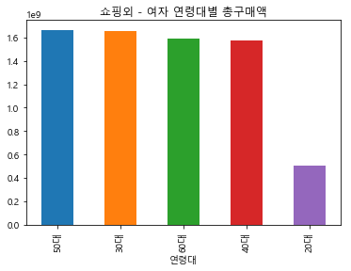
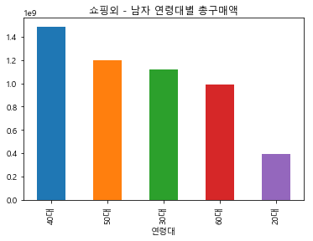
004
탐색적 데이터 분석

Slide 22
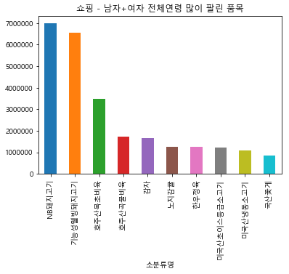
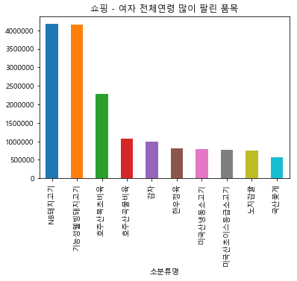
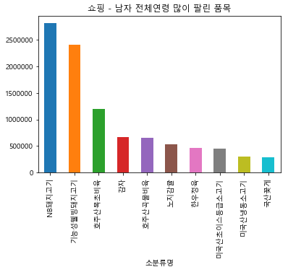
004
탐색적 데이터 분석

Slide 23
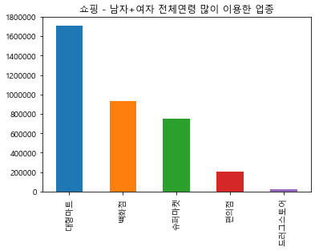
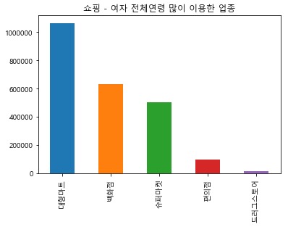
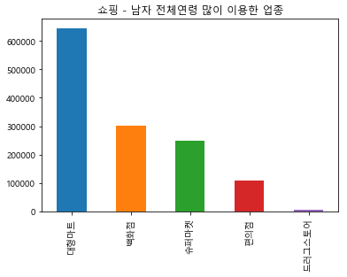
004
탐색적 데이터 분석

Slide 24
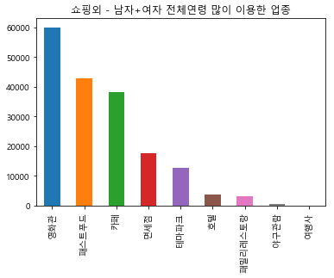
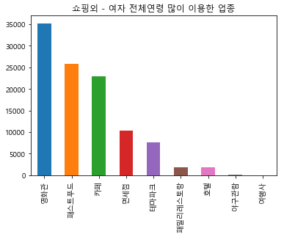
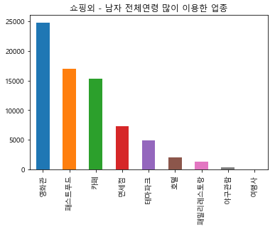
004
탐색적 데이터 분석

Slide 25
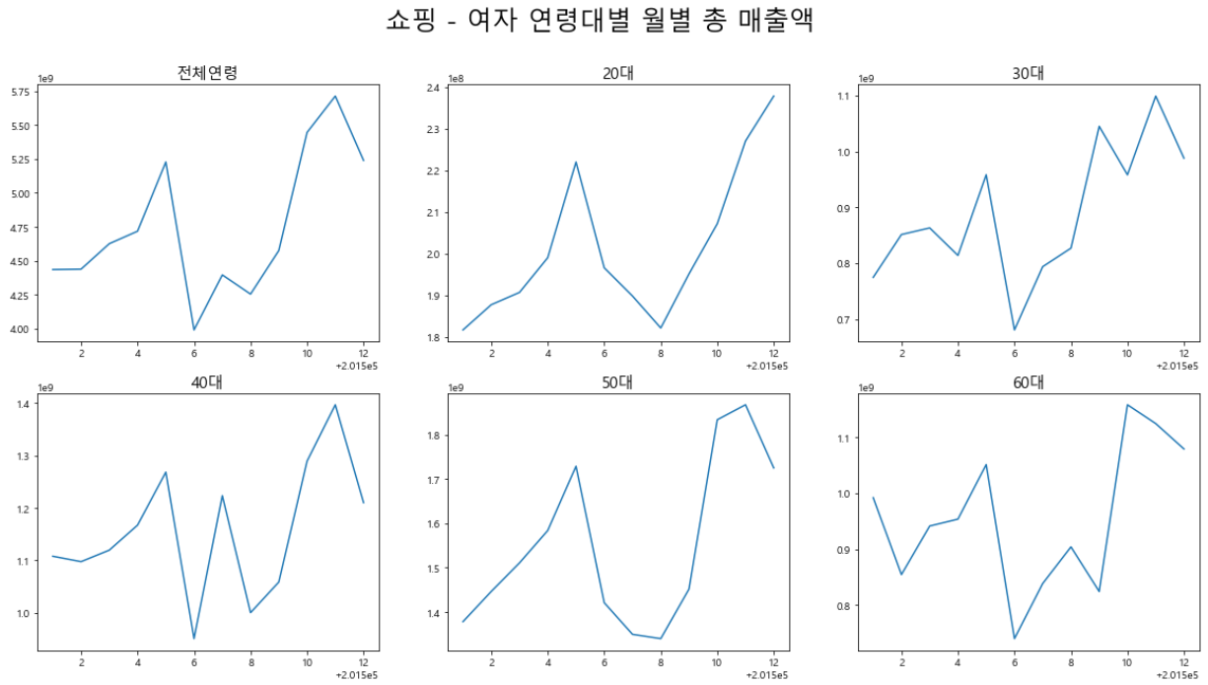
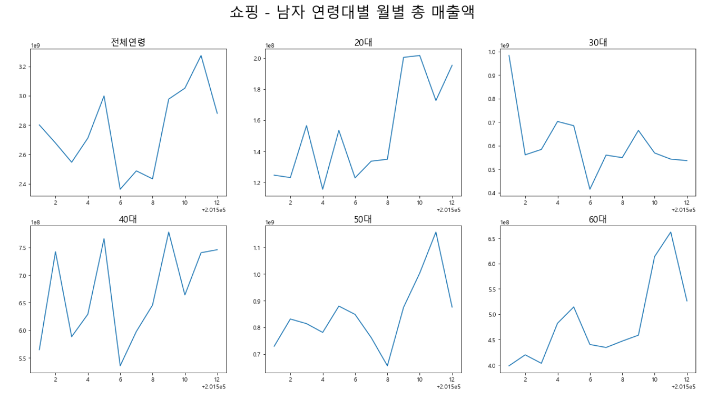
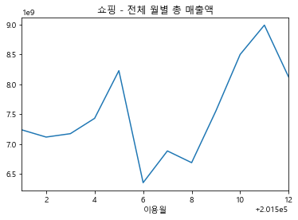
004
탐색적 데이터 분석

Slide 26
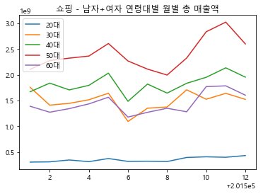
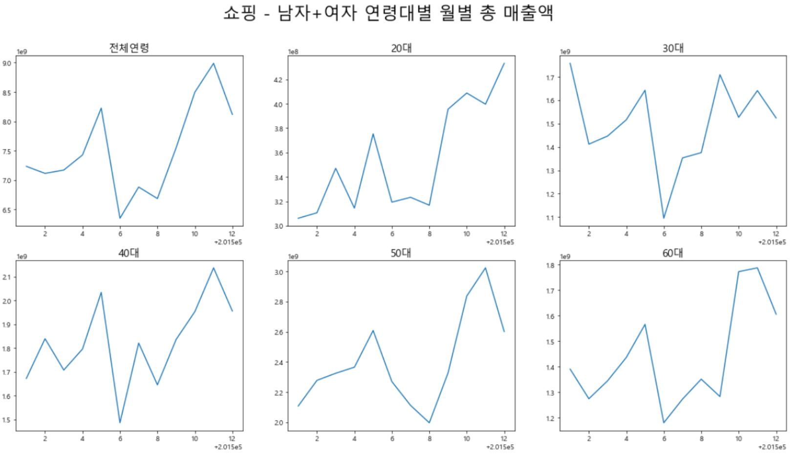
004
탐색적 데이터 분석

Slide 27
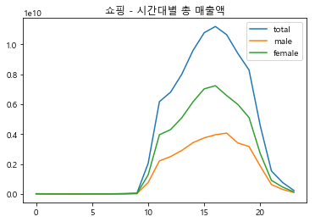
004
탐색적 데이터 분석

Slide 28
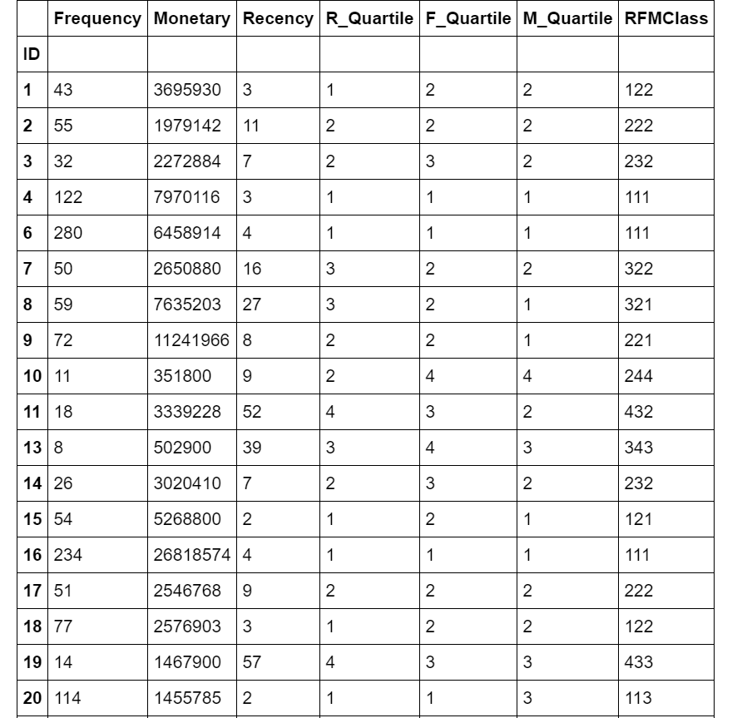
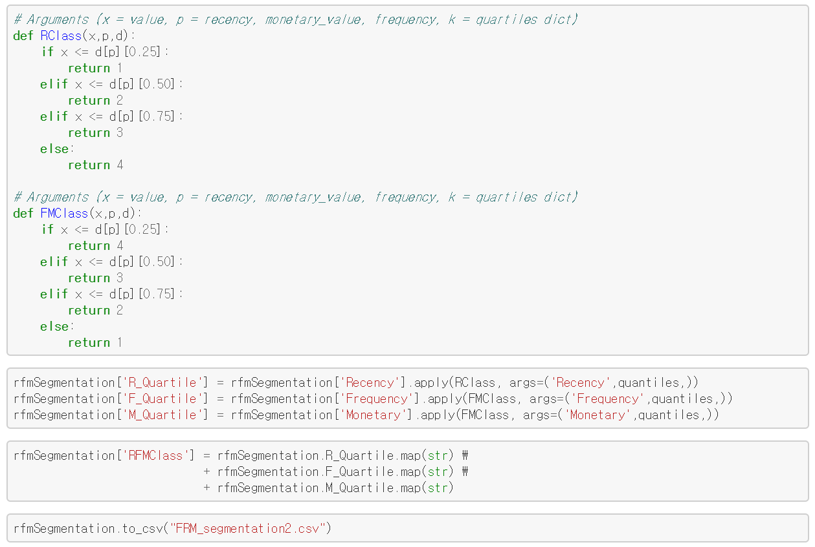
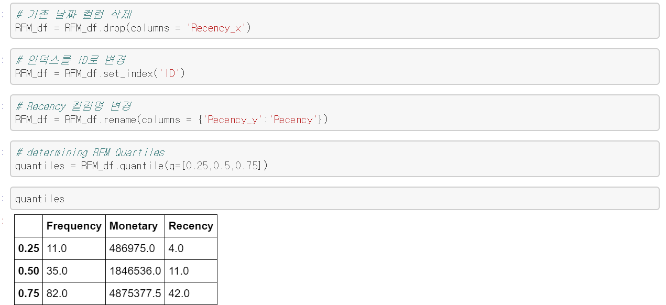
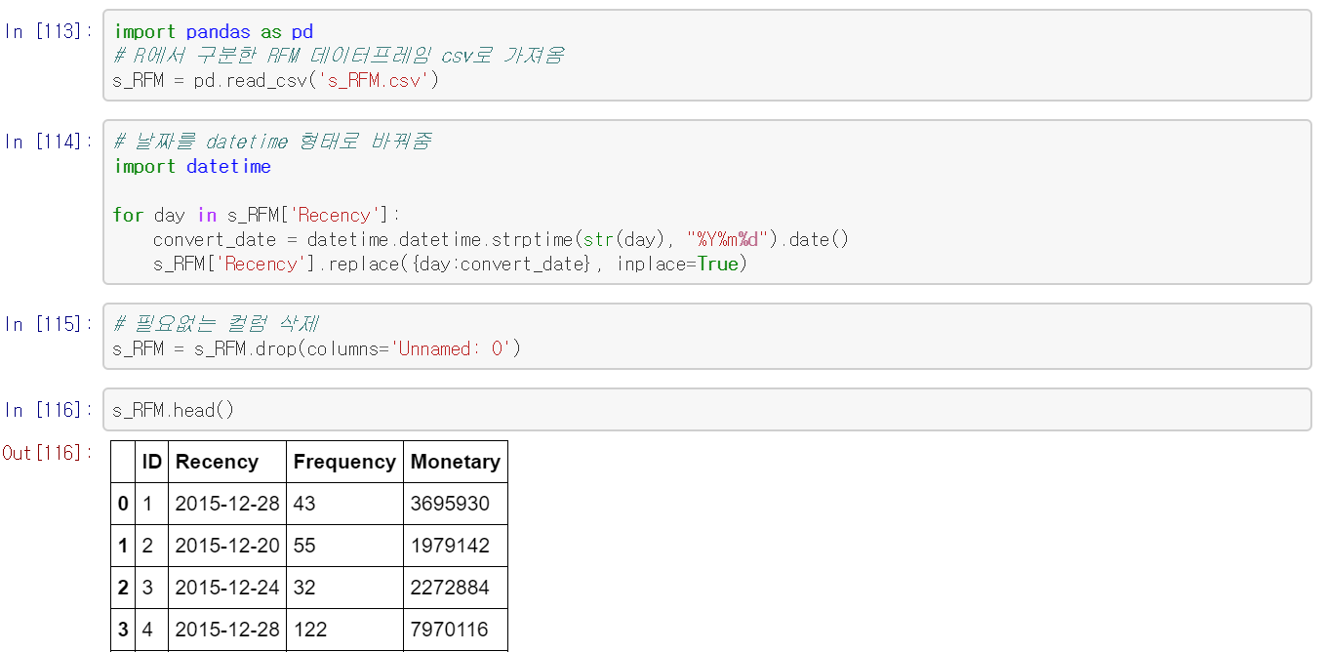
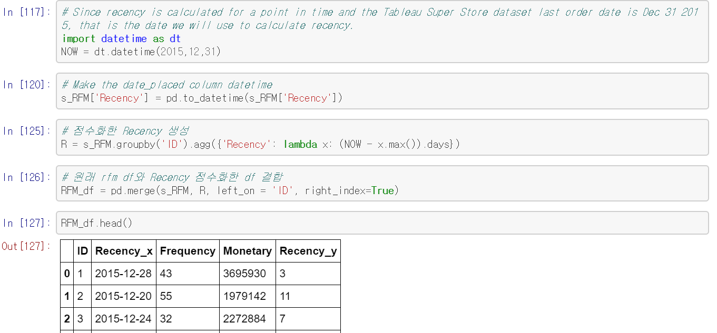
005
고객 세그먼트 분류

Slide 29
005
고객 세그먼트 분류
R↑ F↑ M↑ : 모든 지표에서 높은 우량고객 Best
R↓ F↓ M↑ : 한 번에 많이 쓰는 고객 Spenders
R↑ F↑ M↓ : 가성비를 추구하는 고객 Shopper
R↑ F↓ M↓ : 첫 방문 고객 First Time
R↓ F↑ M↑ : 중요한 고객인데 이탈한 고객 Churn

Slide 30
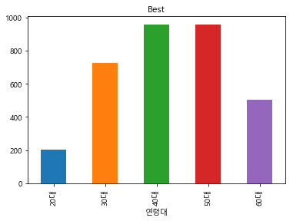
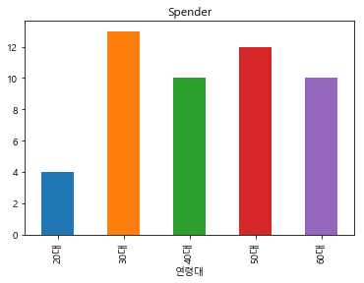
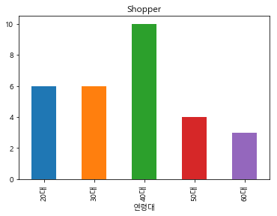
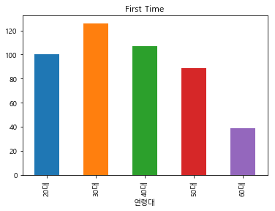
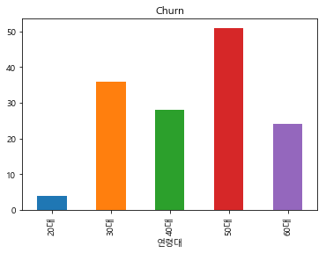
005
고객 세그먼트 분류

Slide 31
006
맞춤형 마케팅
Best R(최근성)↑ F(구매빈도)↑ M(구매금액)↑

Slide 32
006
맞춤형 마케팅
Spender R(최근성)↓ F(구매빈도)↓ M(구매금액)↑

Slide 33
006
맞춤형 마케팅
Shopper R(최근성)↑ F(구매빈도)↑ M(구매금액)↓
번들링 상품: 1+1과 같이 하나 더 주거나 잘팔리는 상품에 판매가 저조한 상품을 끼워 팜 대신 연관성 있는 것으로.
엄마데이: 주부들만을 위한 할인 이벤트. 마트 방문마다 도장제공. 몇 개 이상이냐에 따라 일정금액의 백화점 상품권으로 연동. 하지만 기한을 정하고 엄마데이에만 사용할 수 있도록 하는 것.
40대
제품의 질과 가격 등을 꼼꼼히 평가
교육비와 내집 마련 지출이 집중되기 때문에 구매금액 저하, 가성비에 집중
번들링 상품
가성비 상품
Mother’s Day

Slide 34
006
맞춤형 마케팅
First Time R(최근성)↑ F(구매빈도)↓ M(구매금액)↓

Slide 35
006
맞춤형 마케팅
Churn R(최근성)↓ F(구매빈도)↑ M(구매금액)↑

Slide 36
006
맞춤형 마케팅

Slide 38
001
프로듀스101이 딱히 좋은 건 아님
413선거 투표합시다
선거와 국민투표의 공정한 관리 및 정당에 관한 사무를 처리하기 위하여 선거관리위원회를 둔다. 모든 국민은 신체의 자유를 가진다.
누구든지 법률에 의하지 아니하고는 체포·구속·압수·수색 또는 심문을 받지 아니하며, 법률과 적법한 절차에 의하지 아니하고는 처벌·보안처분 또는 강제노역을 받지 아니한다.

Slide 39
004
전처리
PICK ME
UP!
▶
픽미픽미
픽미픽미
픽미픽미
픽미픽미
업!
업!

Slide 40

007
질의응답

Slide 41
007
출처
https://github.com/joaolcorreia/RFM-analysis/blob/master/RFM%20Analysis.ipynb
http://servicedesignplatform.com/archives/45
https://m.blog.naver.com/bestinall/221321162598
http://pyopyo03.tistory.com/14 [보노보노의 분석라이프]
http://hackability.kr/entry/Data-Mining-11-연관-법칙-Association-Rule-소개 [HACKABILITY]
연관분석(Association Rule)|작성자 인우기술
http://hackersstudy.tistory.com/126 [공대인들이 직접 쓰는 컴퓨터공부방]
위키트리, 위키백과 [중앙일보] 충동구매, 20대가 아니라 유아 둔 30대가 최고

Slide 42
💮
THANK
YOU

